Slide 1

DIAGRAMAS UML
GENERAL DIAGRAMA UML
DIAGRAMA UML PARTE I
DIAGRAMA UML PARTE II
DIAGRAMA UML PARTE III
Camila Alejandra Cabrera Tapia

Slide 2
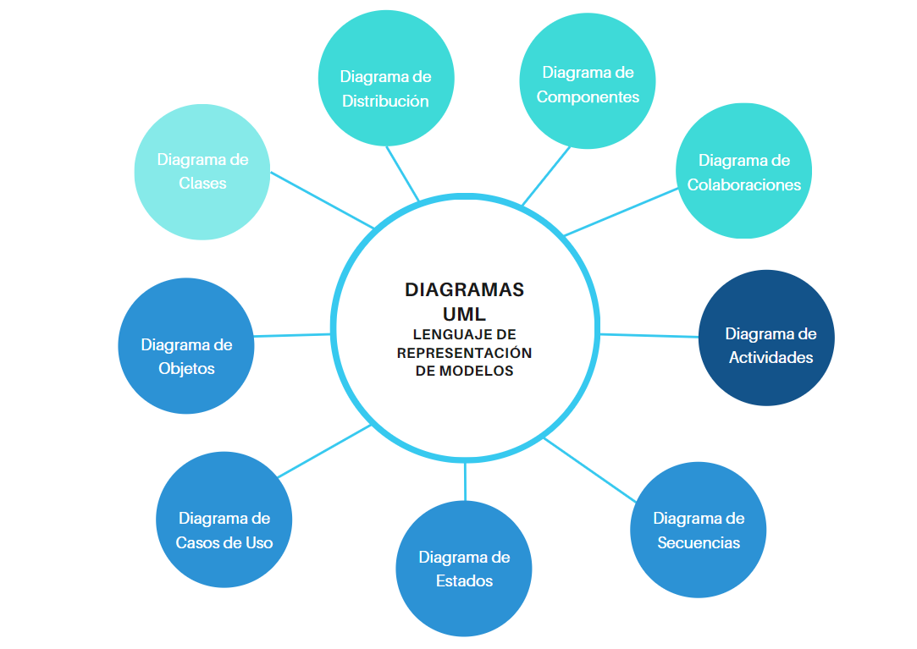
GENERAL DIAGRAMA UML
Universidad de Las Américas
Facultad de Ingenierías y Ciencias Agropecuarias
Ingeniería de Softwate

Slide 3
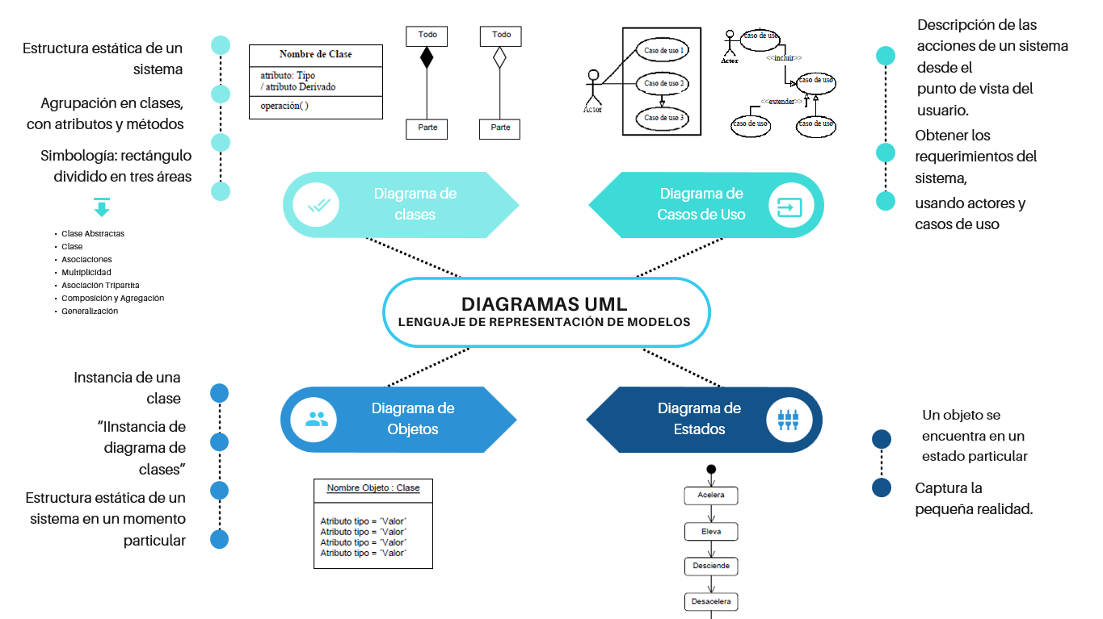
DIAGRAMAS UML PARTE I
Universidad de Las Américas
Facultad de Ingenierías y Ciencias Agropecuarias
Ingeniería de Softwate

Slide 4
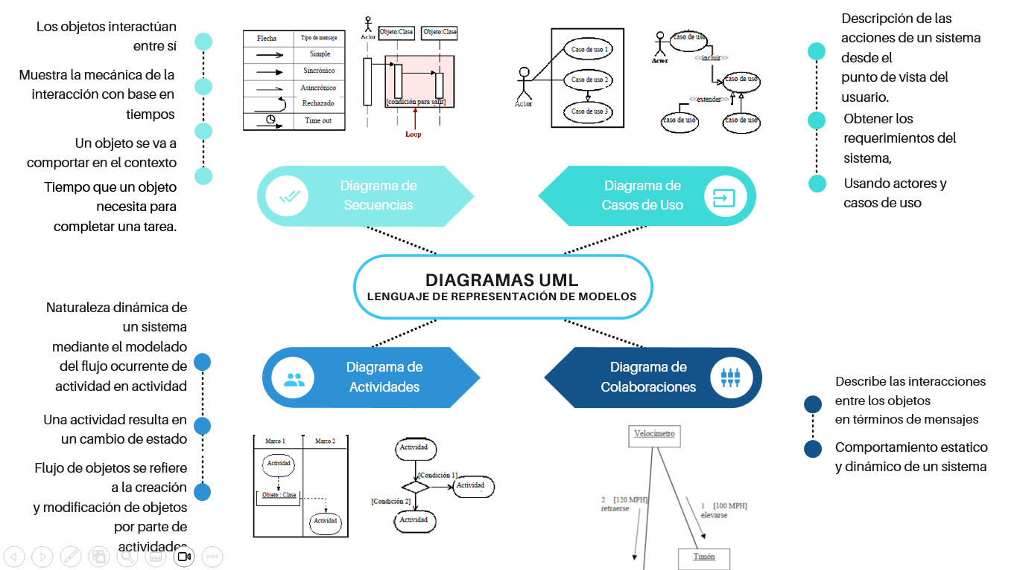
DIAGRAMAS UML PARTE II
Universidad de Las Américas
Facultad de Ingenierías y Ciencias Agropecuarias
Ingeniería de Softwate

Slide 5
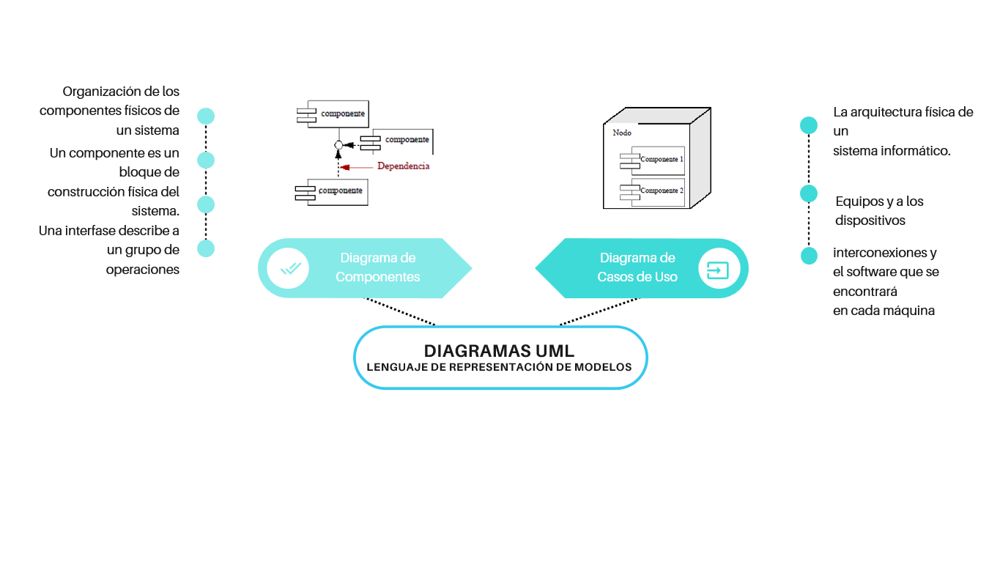
DIAGRAMAS UML PARTE III
Universidad de Las Américas
Facultad de Ingenierías y Ciencias Agropecuarias
Ingeniería de Softwate

Slide 6

OPINIÓN PERSONAL
OPINIÓN 1:
En mi experiencia el diagrama UML con el que más he tenido acercamiento es el diagrama de clases, considero que este va muy de la mano con la programación orientada a objeto y es una herramienta poderosa para modelar las entidades del sistema y como se espera que interactúan entre sí. Al identificar las clases y sus relaciones, el diagrama de clases UML permite a los desarrolladores identificar componentes reutilizables dentro del sistema. Esto promueve la reutilización de código y la creación de sistemas más modulares y escalables.
OPNINIÓN 2:
La gran variedad de diagramas UML, permite modelar los elementos en distintas fases del desarrollo del software desde el análisis de requerimientos hasta el despliegue de componentes de hadware. Esto proporciona un lenguaje visual común que permite a los equipos de desarrollo, gerentes y clientes comunicarse de manera efectiva sobre los requerimientos, diseño y funcionamiento del sistema.
OPINIÓN 3:
Me parecen fundamentales en el desarrollo del software ya que brindan una idea más visual de la documentación lo que ayudaría a el mantenimiento del sistema. Es fundamental el mantenimiento y el entendimiento del sistema por parte de todos los involucrados y poder contar con un “mapa” que brinde la perspectiva general del sistema es fundamental.
OPNIÓN 4:
Me llamo la atención como manejan la abstracción, dado que en sus distintos tipos de diagramas se puede representar conceptos complejos de manera clara y concisa, abarcando desde la estructura estática hasta el comportamiento dinámico del sistema. Por ende, me parece que están muy relacionados con el paradigma de programación Orientado a objetos.
Universidad de Las Américas
Facultad de Ingenierías y Ciencias Agropecuarias
Ingeniería de Softwate

Slide 7
FUENTE
PDF Diagramas del UML
Universidad de Las Américas
Facultad de Ingenierías y Ciencias Agropecuarias
Ingeniería de Softwate

